Slide 1
1. Video
2. Quién era alias "Mocho” o “Kiko"
3. Conexiones
4. Línea de tiempo del carro

Slide 2
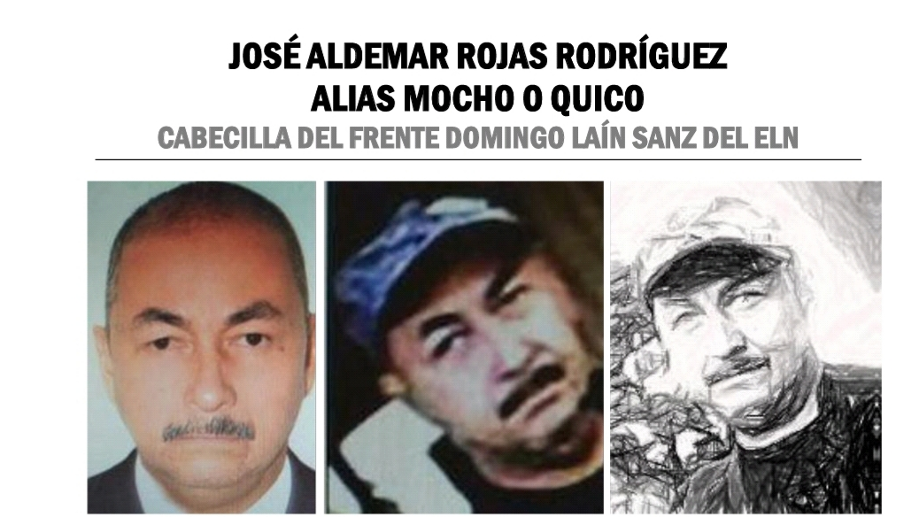

Slide 3
QUIÉN ERA
ALIAS "MOCHO” o “KIKO"
1962 | Nació en Puerto Boyacá, Boyacá.
1994 | Se desempeñó como miliciano del ELN en Pueblo Nuevo, Arauca. Cabecilla de este grupo delictivo, vinculado al Frente Domingo Laín Sáenz.
2003 | Se convirtió en cabecilla, explosivista e instructor del frente Adonay Ardila del ELN.
2011 | “Instructor” de los ”cursos de especialistas” en Fortul, Arauca.
2012 | Alias ”Kiko” aparece en la orden de batalla del frente Domingo Laín como enlace directo de alias ”Culebro Viejo”, cabecilla de la estructura. Se relaciona como integrante del Estado Mayor del Frente de Guerra Oriental.
18 DE ENERO DE 2019

Slide 4
QUIÉN ERA
ALIAS "MOCHO” o “KIKO"
2013 | Responsable del frente Domingo Laín Sáenz del ELN.
2014 | Se conoció que pertenecía a la estructura Héroes y Mártires y del frente Domingo Laín.
2015 | Se desempeñó como jefe de la Comisión Camilo Cienfuegos.
2017 | Se convirtió en “jefe de inteligencia”, según testimonio de un desmovilizado
18 DE ENERO DE 2019

Slide 5
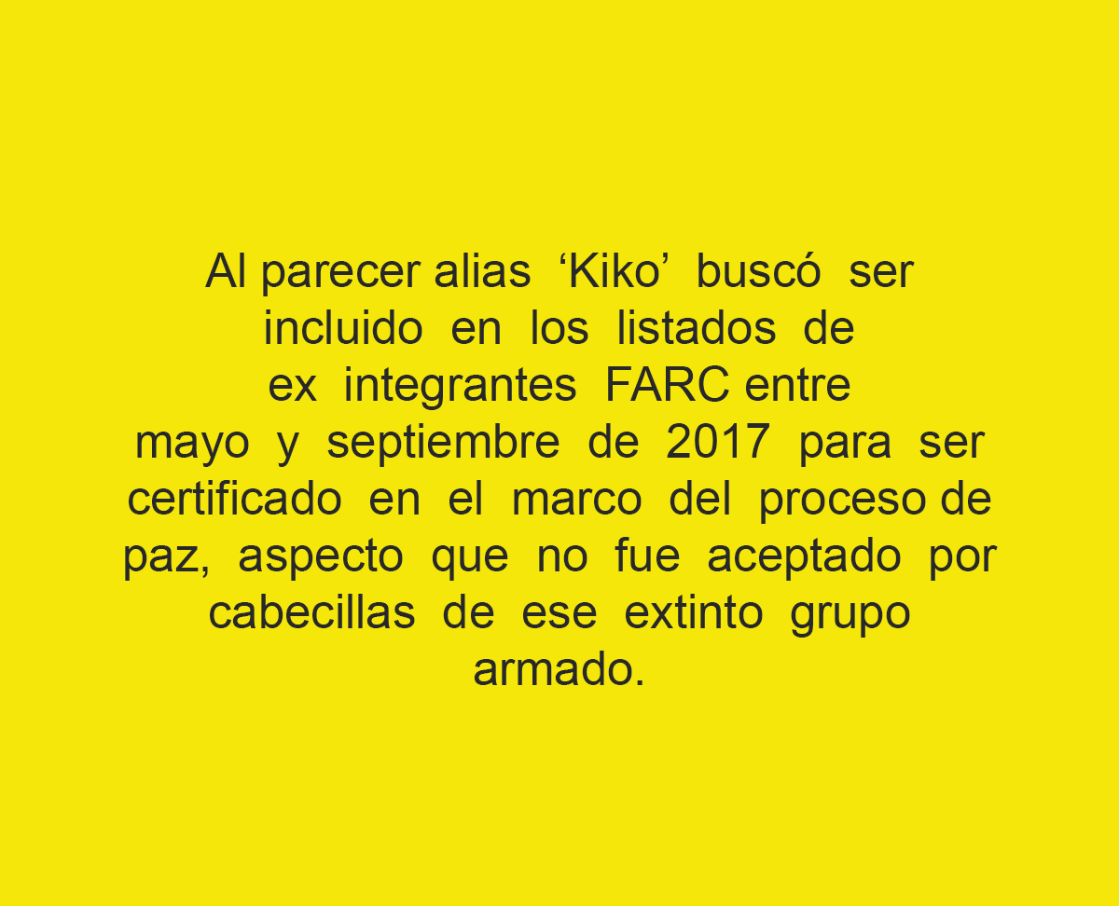
LÍNEA DE TIEMPO DEL VEHÍCULO
18 DE ENERO DE 2019

Slide 6
CONEXIONES
18 DE ENERO DE 2019

Slide 7
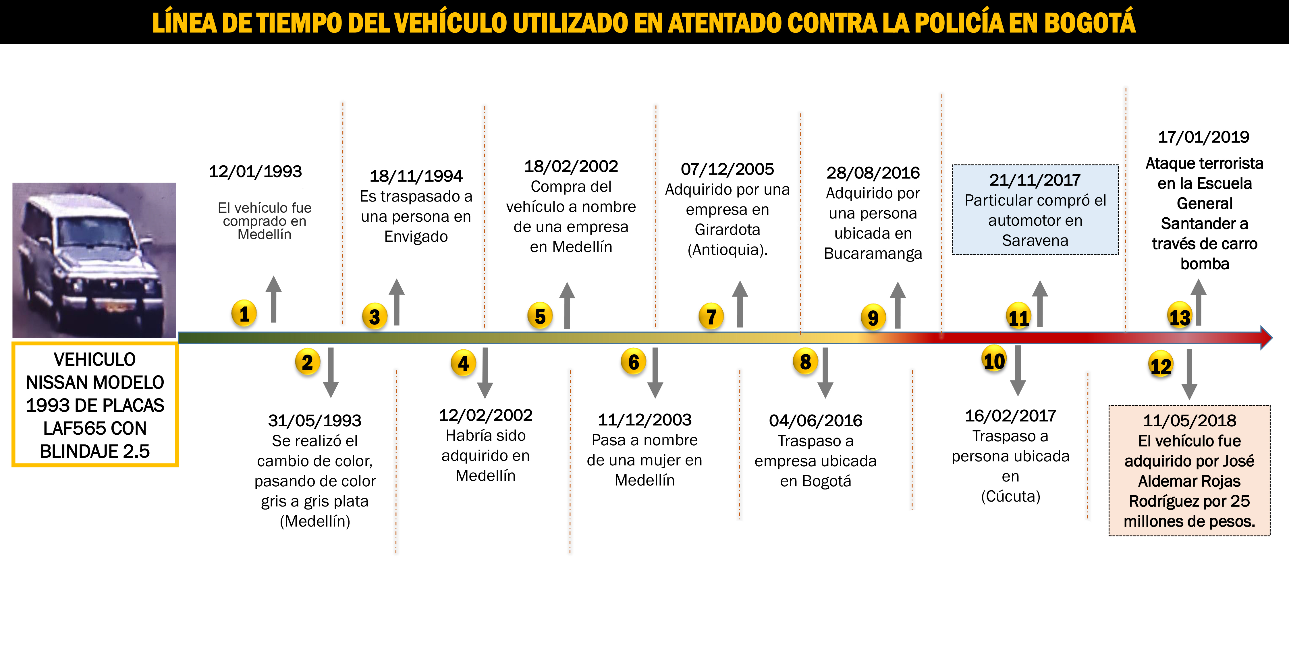
LÍNEA DE TIEMPO DEL VEHÍCULO
18 DE ENERO DE 2019

